Slide 1

Delay-Optimal Distributed Edge Computing in Wireless Edge Networks
尹达恒
2021.01.17
Gong X. Delay-Optimal Distributed Edge Computing in Wireless Edge Networks[J]. arXiv preprint arXiv:2002.02596, 2020.

Slide 2
Content
背景
建模
分析
算法
实验
总结

Slide 3
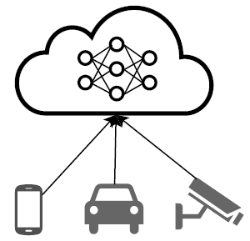
背景：应用场景
云计算：计算速度快但是低带宽高延迟
本地计算：无通信延迟但计算速度慢
云计算
本地计算
delay>100ms
低带宽，高延迟
⚠资源不足

Slide 4
背景：应用场景
边缘计算：让计算在设备附近完成
云服务器
低带宽，高延迟
同一区域
边缘服务器
高带宽，低延迟

Slide 5
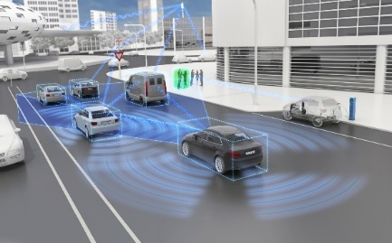
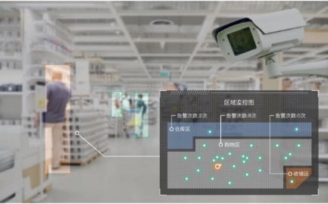
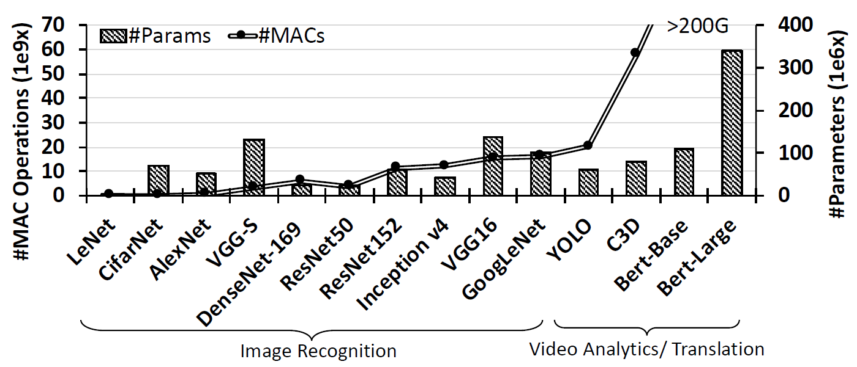


背景：应用场景
智能物联网：让物“拥有智能”
智慧物联网(AIoT)
计算密集

Slide 6


背景：应用场景
智能物联网对边缘计算的要求：
无线边缘计算
智能物联网很多应用针对移动设备
手机、仓库智能AGV等
移动设备不方便使用网线
移动设备
移动设备
控制器
移动设备
移动设备

Slide 7
背景：现有研究及不足
边缘计算
当前热门应用：视频渲染、AR/VR
当前热门研究：任务卸载、边缘缓存
当前研究缺少：基于边缘设备的分布式计算
（计算任务卸载到多个边缘）

Slide 8
背景：现有研究及不足
分布式算法
当前热门研究：
网络对计算的影响
多主机执行分布式任务的吞吐量
数据中心网络中的通信调度
当前研究缺少：无线信道下的分布式任务执行

Slide 9
背景：现有研究及不足
无线网络调度
当前热门研究：
通信过程受deadline限制的无线网络吞吐量
吞吐量相关的数据流效用
调度、路由、拥塞控制联合规优化设计
当前研究缺少：
无线信道下的网络延迟研究
用于分布式计算的无线网络场景

Slide 10
建模
假设1：计算与通信是两个完全独立的过程
假设2：只考虑单跳无线连接的情况，每个边缘设备都能通过无线直连其他设备
假设3：同一时刻只能有一个设备在传输数据
假设4：通信有一个统一的中心控制器协调（比如无线AP），因此没有冲突和干扰问题
假设5：设备数据传输量固定且已知
假设6：计算量可任意划分
设备
设备
控制器
设备
设备

Slide 11
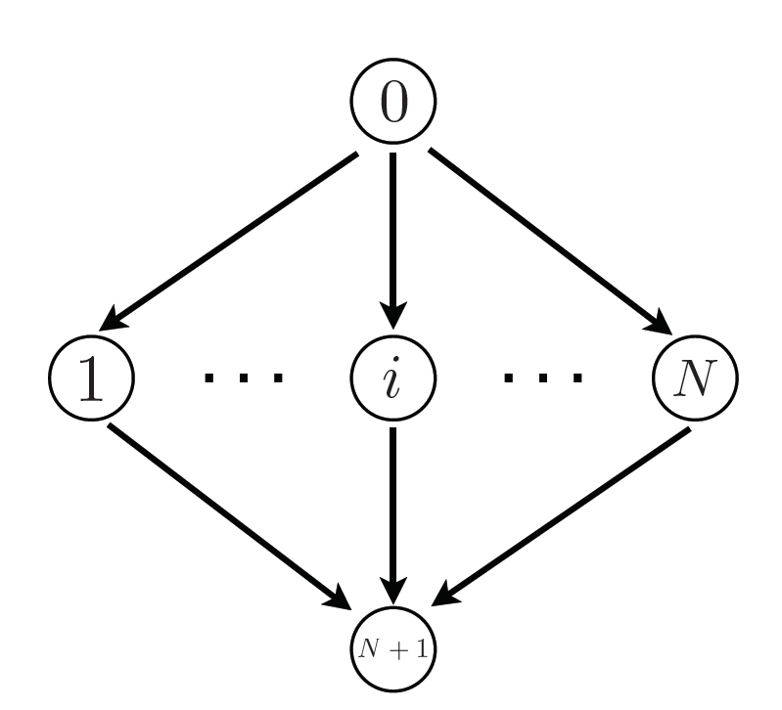


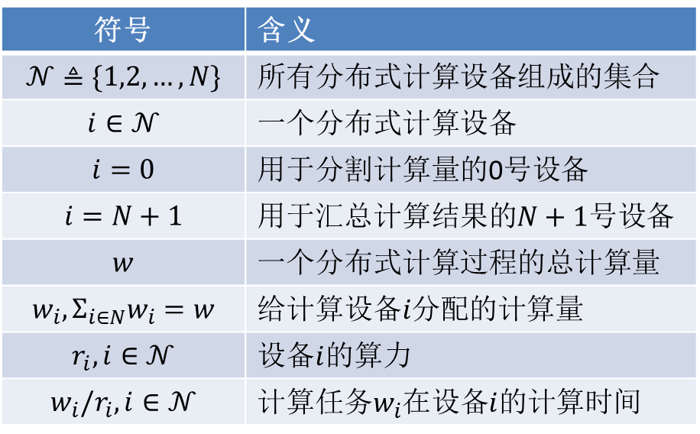








建模
分布式计算的执行过程：
$\text{阶段}C_{0}$: 分配计算任务，与各设备通信时间为$s_{i}, i∈𝒩$
$\text{阶段}C_{i}, i∈N$: 执行分布式计算，在各设备并行完成
阶段$C_{N+1}$: 汇总计算结果，与各设备通信时间为$d_{i}, i∈𝒩$
符号 | 含义
$$𝒩≜\{1,2,…,N\}$$ | 所有分布式计算设备组成的集合
$$i∈𝒩$$ | 一个分布式计算设备
$$i=0$$ | 用于分割计算量的0号设备
$$i=N+1$$ | 用于汇总计算结果的$N+1$号设备
$$w$$ | 一个分布式计算过程的总计算量
$$w_{i}, Σ_{i∈N}w_{i}=w$$ | 给计算设备$i分配$的计算量
$$r_{i}, i∈𝒩$$ | 设备$i$的算力
$$w_{i}/r_{i}, i∈𝒩$$ | 计算任务$w_{i}$在设备$i$的计算时间
$$s_{1}$$
$$s_{N}$$
$$s_{i}$$
$$w_{1}/r_{1}$$
$$w_{i}/r_{i}$$
$$w_{N}/r_{N}$$
$$d_{i}$$
$$d_{1}$$
$$d_{N}$$

Slide 12





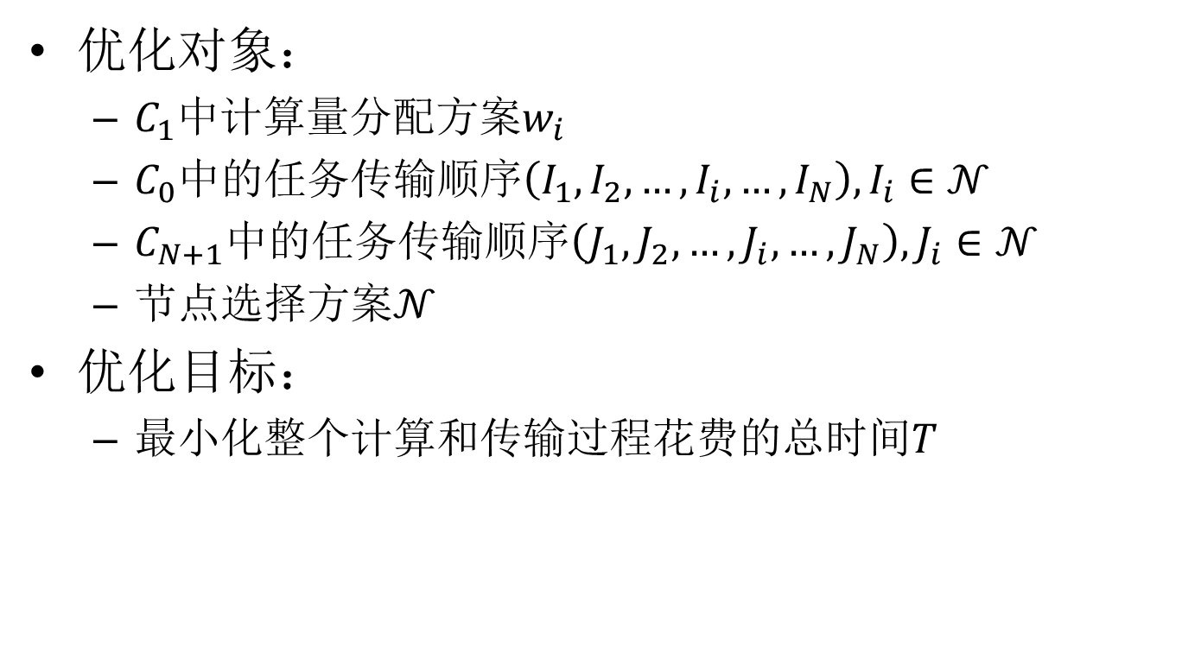






建模
优化对象：
$C_{1}$中计算量分配方案$w_{i}$
$C_{0}$中的任务传输顺序$\left(I_{1},I_{2},…,I_{i},…,I_{N}\right), I_{i}∈𝒩$
$C_{N+1}$中的任务传输顺序$\left(J_{1},J_{2},…,J_{i},…,J_{N}\right), J_{i}∈𝒩$
节点选择方案$𝒩$
优化目标：
最小化整个计算和传输过程花费的总时间$T$
$$t$$
$$s_{1}$$
$$w_{1}/r_{1}$$
$$d_{1}$$
$$s_{2}$$
$$w_{2}/r_{2}$$
$$d_{2}$$
$$s_{3}$$
$$w_{3}/r_{3}$$
$$d_{3}$$
总时间$T$

Slide 13
分析
引理0：总时间依赖于最晚完成的任务的结束时间
显而易见
$$t$$
$$s_{1}$$
$$w_{1}/r_{1}$$
$$d_{1}$$
$$s_{2}$$
$$w_{2}/r_{2}$$
$$d_{2}$$
$$s_{3}$$
$$w_{3}/r_{3}$$
$$d_{3}$$
总时间$T$

Slide 14
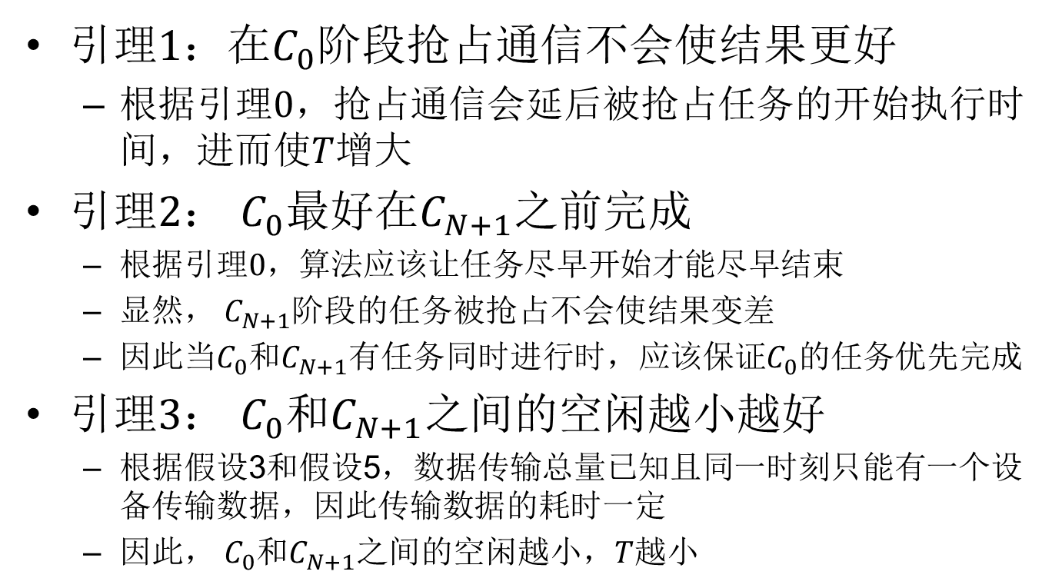
分析
引理1：在$C_{0}$阶段抢占通信不会使结果更好
根据引理0，抢占通信会延后被抢占任务的开始执行时间，进而使$T$增大
引理2： $C_{0}$最好在$C_{N+1}$之前完成
根据引理0，算法应该让任务尽早开始才能尽早结束
显然， $C_{N+1}$阶段的任务被抢占不会使结果变差
因此当$C_{0}$和$C_{N+1}$有任务同时进行时，应该保证$C_{0}$的任务优先完成
引理3： $C_{0}$和$C_{N+1}$之间的空闲越小越好
根据假设3和假设5，数据传输总量已知且同一时刻只能有一个设备传输数据，因此传输数据的耗时一定
因此， $C_{0}$和$C_{N+1}$之间的空闲越小，$T$越小

Slide 15







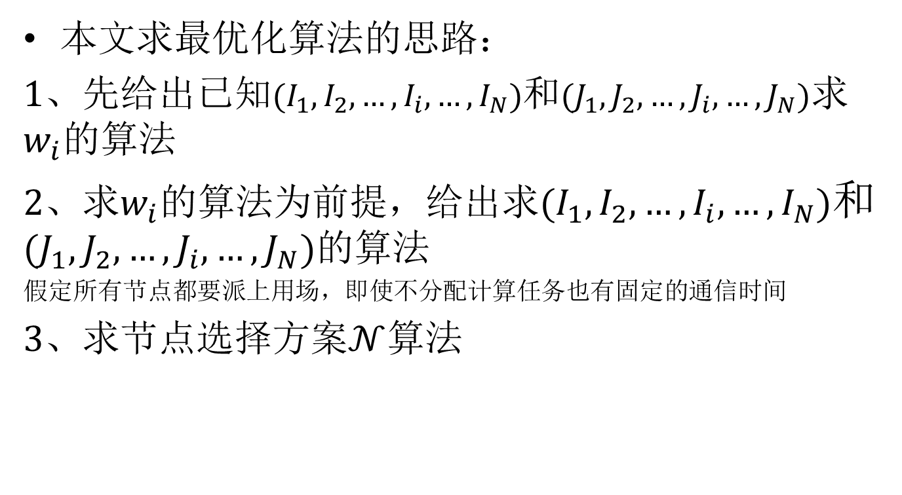









算法：概述
本文求最优化算法的思路：
1、先给出已知$(I_{1},I_{2},…,I_{i},…,I_{N})$和$(J_{1},J_{2},…,J_{i},…,J_{N})$求$w_{i}$的算法
2、求$w_{i}$的算法为前提，给出求$(I_{1},I_{2},…,I_{i},…,I_{N})$和$(J_{1},J_{2},…,J_{i},…,J_{N})$的算法
假定所有节点都要派上用场，即使不分配计算任务也有固定的通信时间
3、求节点选择方案$𝒩$算法
?
$$s_{I_{1}}$$
$$w_{I_{1}}/r_{I_{1}}$$
$$d_{J_{1}}$$
$$s_{I_{2}}$$
$$w_{I_{2}}/r_{I_{2}}$$
$$d_{J_{2}}$$
顺序
?
?
$$s_{I_{3}}$$
$$w_{I_{3}}/r_{I_{3}}$$
$$d_{J_{3}}$$
$$…$$
$$…$$
$$…$$
$$w_{i}$$
顺序
$$s_{I_{N}}$$
$$w_{I_{N}}/r_{I_{N}}$$
$$d_{J_{N}}$$

Slide 16
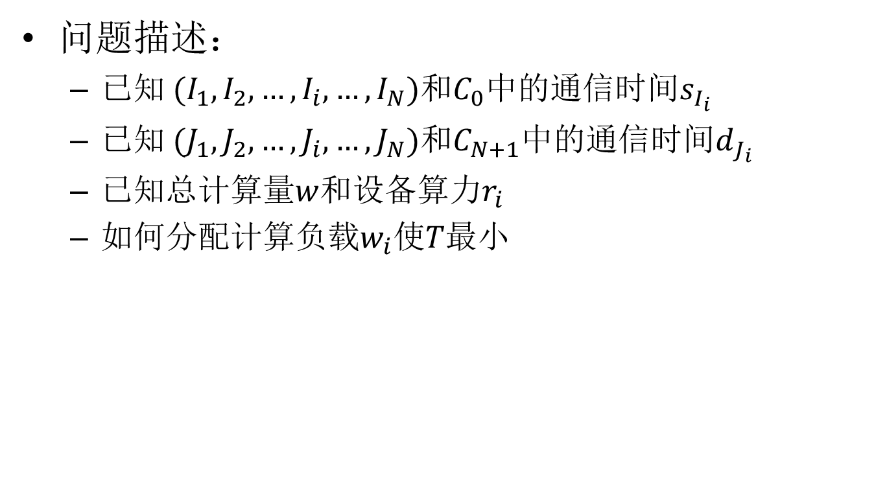
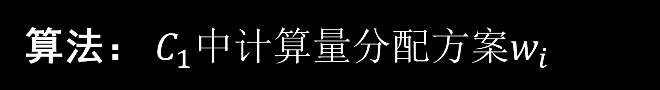
算法： $C_{1}$中计算量分配方案$w_{i}$
问题描述：
已知$(I_{1},I_{2},…,I_{i},…,I_{N})$和$C_{0}$中的通信时间$s_{I_{i}}$
已知$(J_{1},J_{2},…,J_{i},…,J_{N})$和$C_{N+1}$中的通信时间$d_{J_{i}}$
已知总计算量$w$和设备算力$r_{i}$
如何分配计算负载$w_{i}$使$T最小$
$$s_{I_{1}}$$
$$w_{I_{1}}/r_{I_{1}}$$
$$d_{J_{1}}$$
$$s_{I_{2}}$$
$$w_{I_{2}}/r_{I_{2}}$$
?
$$d_{J_{2}}$$
$$s_{I_{3}}$$
$$w_{I_{3}}/r_{I_{3}}$$
$$d_{J_{3}}$$
$$…$$
$$…$$
$$…$$
$$w_{i}$$
$$s_{I_{N}}$$
$$w_{I_{N}}/r_{I_{N}}$$
$$d_{J_{N}}$$

Slide 17
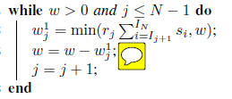









算法： $C_{1}$中计算量分配方案$w_{i}$
算法步骤1：往节点尽可能多地分配工作量，且保证计算过程在$C_{0}$结束前完成
根据引理2和引理3，最优的方案就是让所有计算都在在$C_{0}$结束前完成
如果在这一步分配完成，则$C_{0}$和$C_{N+1}$之间的空闲为0
$$s_{I_{1}}$$
$$w_{I_{1}}/r_{I_{1}}$$
$$s_{I_{2}}$$
$$w_{I_{2}}/r_{I_{2}}$$
$$s_{I_{3}}$$
$$w_{I_{3}}/r_{I_{3}}$$
$$…$$
$$s_{I_{N}}$$

Slide 18
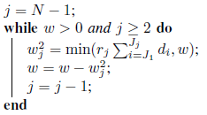

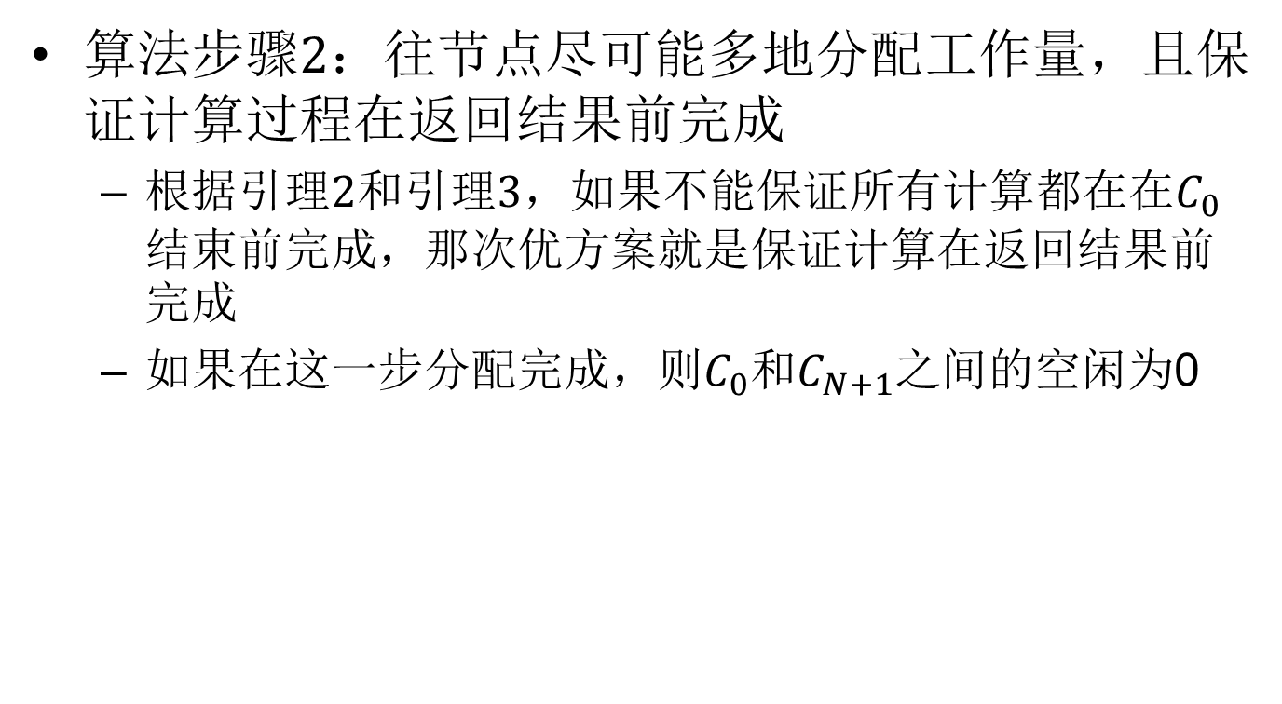






算法： $C_{1}$中计算量分配方案$w_{i}$
算法步骤2：往节点尽可能多地分配工作量，且保证计算过程在返回结果前完成
根据引理2和引理3，如果不能保证所有计算都在在$C_{0}$结束前完成，那次优方案就是保证计算在返回结果前完成
如果在这一步分配完成，则$C_{0}$和$C_{N+1}$之间的空闲为0
$$d_{J_{1}}$$
$$w_{J_{2}}/r_{J_{2}}$$
$$d_{J_{2}}$$
$$w_{J_{3}}/r_{J_{3}}$$
$$d_{J_{3}}$$
$$…$$
$$w_{J_{N}}/r_{J_{N}}$$
$$d_{J_{N}}$$

Slide 19
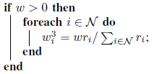

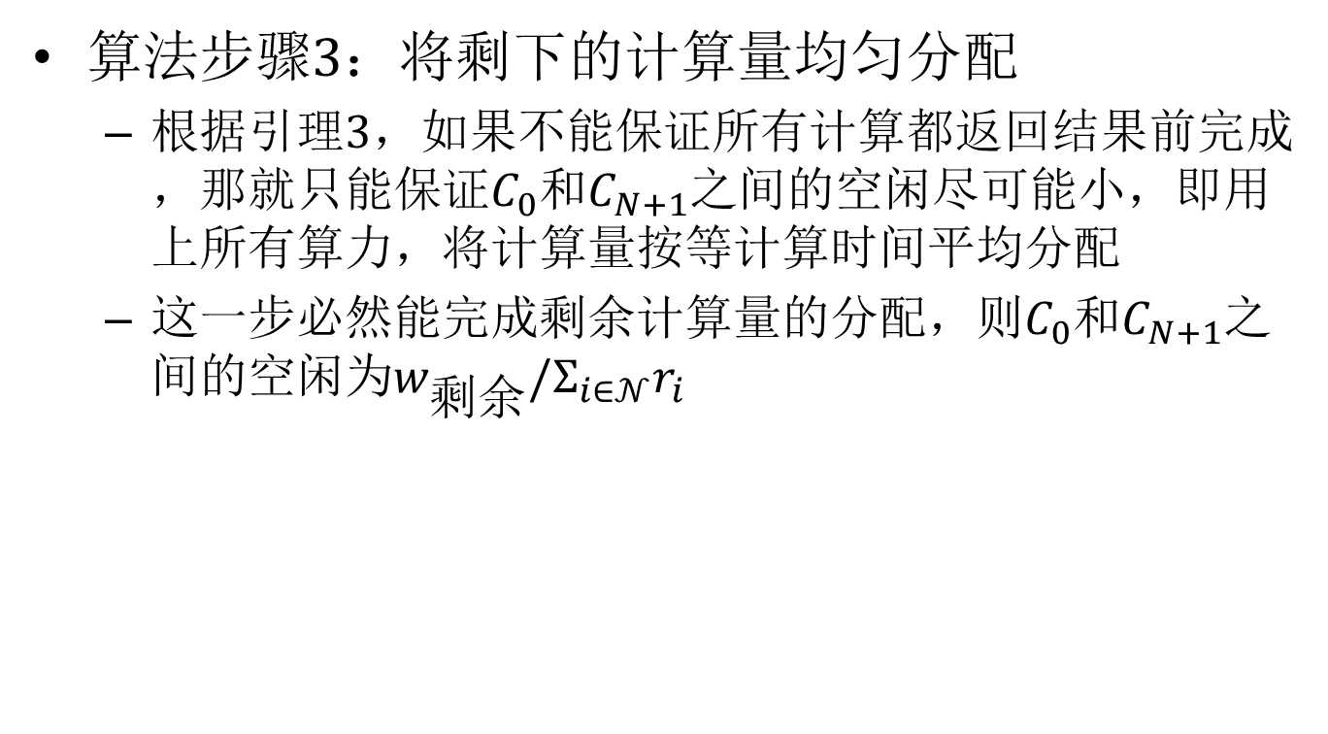




算法： $C_{1}$中计算量分配方案$w_{i}$
算法步骤3：将剩下的计算量均匀分配
根据引理3，如果不能保证所有计算都返回结果前完成，那就只能保证$C_{0}$和$C_{N+1}$之间的空闲尽可能小，即用上所有算力，将计算量按等计算时间平均分配
这一步必然能完成剩余计算量的分配，则$C_{0}$和$C_{N+1}$之间的空闲为$w_{剩余}/Σ_{i∈𝒩}r_{i}$
$$w/Σ_{i∈𝒩}r_{i}$$
$$w/Σ_{i∈𝒩}r_{i}$$
$$w/Σ_{i∈𝒩}r_{i}$$
$$…$$
$$w/Σ_{i∈𝒩}r_{i}$$

Slide 20






















算法： $C_{1}$中计算量分配方案$w_{i}$
算法步骤4：汇总分配结果
步骤1
步骤3
步骤2
$$s_{I_{1}}$$
$$w_{I_{1}}/r_{I_{1}}$$
$$w/Σ_{i∈𝒩}r_{i}$$
$$d_{J_{1}}$$
$$s_{I_{2}}$$
$$w_{I_{2}}/r_{I_{2}}$$
$$w/Σ_{i∈𝒩}r_{i}$$
$$w_{J_{2}}/r_{J_{2}}$$
$$d_{J_{2}}$$
$$s_{I_{3}}$$
$$w_{I_{3}}/r_{I_{3}}$$
$$w/Σ_{i∈𝒩}r_{i}$$
$$w_{J_{3}}/r_{J_{3}}$$
$$d_{J_{3}}$$
$$…$$
$$…$$
$$…$$
$$s_{I_{N}}$$
$$w/Σ_{i∈𝒩}r_{i}$$
$$w_{J_{N}}/r_{J_{N}}$$
$$d_{J_{N}}$$

Slide 21

分析
由前面的分析和算法设计可以看出：
当已知$(I_{1},I_{2},…,I_{i},…,I_{N})$和$(J_{1},J_{2},…,J_{i},…,J_{N})时$，如果计算量在步骤1和2分配完成，那么$T=Σ_{i∈𝒩}s_{I_{i}}+Σ_{i∈𝒩}d_{J_{i}}$不变
只有步骤1和2分配不了所有的计算量时，$T$才会大于上值
步骤1
步骤3
步骤2
$$s_{I_{1}}$$
$$w_{I_{1}}/r_{I_{1}}$$
$$w/Σ_{i∈𝒩}r_{i}$$
$$d_{J_{1}}$$
$$s_{I_{2}}$$
$$w_{I_{2}}/r_{I_{2}}$$
$$w/Σ_{i∈𝒩}r_{i}$$
$$w_{J_{2}}/r_{J_{2}}$$
$$d_{J_{2}}$$
$$s_{I_{3}}$$
$$w_{I_{3}}/r_{I_{3}}$$
$$w/Σ_{i∈𝒩}r_{i}$$
$$w_{J_{3}}/r_{J_{3}}$$
$$d_{J_{3}}$$
$$…$$
$$…$$
$$…$$
$$s_{I_{N}}$$
$$w/Σ_{i∈𝒩}r_{i}$$
$$w_{J_{N}}/r_{J_{N}}$$
$$d_{J_{N}}$$

Slide 22








分析
进而，求解$(I_{1},I_{2},…,I_{i},…,I_{N})$和$(J_{1},J_{2},…,J_{i},…,J_{N})$最佳安排的问题可以转化为：
如何安排$(I_{1},I_{2},…,I_{i},…,I_{N})$和$(J_{1},J_{2},…,J_{i},…,J_{N})$，使得步骤1和2能完成尽可能多的计算量
$$s_{I_{1}}$$
$$w_{I_{1}}/r_{I_{1}}$$
$$d_{J_{1}}$$
$$s_{I_{2}}$$
$$w_{I_{2}}/r_{I_{2}}$$
$$w_{J_{2}}/r_{J_{2}}$$
$$d_{J_{2}}$$
$$s_{I_{3}}$$
$$w_{I_{3}}/r_{I_{3}}$$
$$w_{J_{3}}/r_{J_{3}}$$
$$d_{J_{3}}$$
$$…$$
$$…$$
$$s_{I_{N}}$$
$$w_{J_{N}}/r_{J_{N}}$$
$$d_{J_{N}}$$
最大化可安排的计算量

Slide 23









分析
更进一步，显然$(I_{1},I_{2},…,I_{i},…,I_{N})$和$(J_{1},J_{2},…,J_{i},…,J_{N})$最佳安排的问题是两个独立且对称的问题：
两个问题可以用相同的方法求解
?
?
$$s_{I_{1}}$$
$$w_{I_{1}}/r_{I_{1}}$$
$$d_{J_{1}}$$
$$s_{I_{2}}$$
$$w_{I_{2}}/r_{I_{2}}$$
$$w_{J_{2}}/r_{J_{2}}$$
$$d_{J_{2}}$$
顺序
顺序
$$s_{I_{3}}$$
$$w_{I_{3}}/r_{I_{3}}$$
$$w_{J_{3}}/r_{J_{3}}$$
$$d_{J_{3}}$$
$$…$$
$$…$$
$$s_{I_{N}}$$
$$w_{J_{N}}/r_{J_{N}}$$
$$d_{J_{N}}$$
最大化可安排的计算量
最大化可安排的计算量

Slide 24




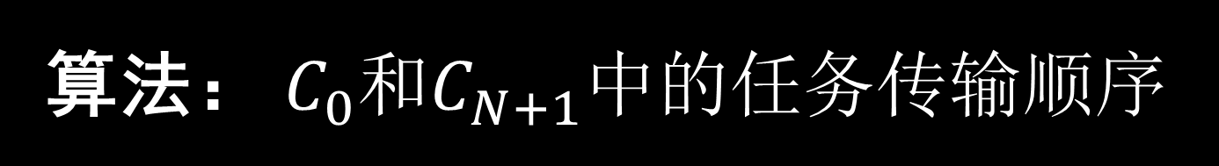






算法： $C_{0}$和$C_{N+1}$中的任务传输顺序
问题描述：
已知设备算力$r_{i}$
已知连续不中断但不可重叠的$N个$时间片长度$d_{i}$
如何分配$d_{i}$的顺序$(I_{1},I_{2},…,I_{i},…,I_{N})$使$v=Σ_{j=1}^{N}r_{I_{j}}Σ_{i=1}^{j}d_{I_{i}}$最大
?
$$d_{I_{1}}$$
$$r_{I_{1}}d_{I_{1}}$$
$$d_{I_{2}}$$
顺序
$$r_{I_{2}}(d_{I_{1}}+d_{I_{2}})$$
$$d_{I_{3}}$$
$$…$$
$$r_{I_{N}}Σ_{i=1}^{N}d_{I_{i}}$$
$$d_{I_{N}}$$
最大化$v=Σ_{j=1}^{N}r_{I_{j}}Σ_{i=1}^{j}d_{I_{i}}$

Slide 25

算法： $C_{0}$和$C_{N+1}$中的任务传输顺序
暴力求解：遍历所有可能的$\left(I_{1},I_{2},…,I_{i},…,I_{N}\right)$排列
时间复杂度$O(n!)$
?
$$d_{I_{1}}$$
$$r_{I_{1}}d_{I_{1}}$$
$$d_{I_{2}}$$
顺序
$$r_{I_{2}}(d_{I_{1}}+d_{I_{2}})$$
$$d_{I_{3}}$$
$$…$$
$$r_{I_{N}}Σ_{i=1}^{N}d_{I_{i}}$$
$$d_{I_{N}}$$
最大化$v=Σ_{j=1}^{N}r_{I_{j}}Σ_{i=1}^{j}d_{I_{i}}$

Slide 26
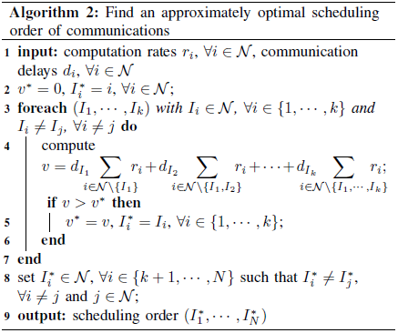

算法： $C_{0}$和$C_{N+1}$中的任务传输顺序
本文给出的近似算法：
对前$k$个$\left(I_{1},I_{2},…,I_{i},…,I_{k}\right)$遍历所有可能的排列
对后面$N−k$个$\left(I_{k+1}, …,I_{i},…,I_{N}\right)$随机排列
时间复杂度$O(\left(\begin{matrix}N \\ k\end{matrix}\right))$
近似率$≥\frac{k}{N}$

Slide 27

算法： $C_{0}$和$C_{N+1}$中的任务传输顺序
证明：近似率$≥\frac{k}{N}$
显然$，v=Σ_{j=1}^{N}r_{I_{j}}Σ_{i=1}^{j}d_{I_{i}}=Σ_{i=1}^{N}d_{I_{i}}Σ_{j=i+1}^{N}r_{I_{j}}$
令$f_{i}=d_{I_{i}}Σ_{j=i+1}^{N}r_{I_{j}}，$定义顺序函数$o\left(i\right)=I_{i}$，则$f_{i}=d_{o(i)}Σ_{j=i+1}^{N}r_{o(j)}$
以上标*号表示精确解，无上标*号表示近似解，求近似率$v/v^{∗}$

Slide 28












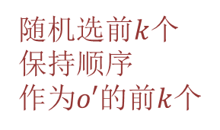
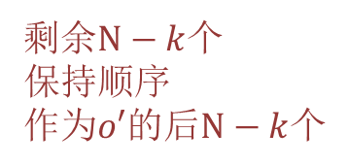














算法： $C_{0}$和$C_{N+1}$中的任务传输顺序
证明：近似率$≥\frac{k}{N}$
构造一个$o_{k}$：
$$o_{k}\left(i\right)=\left\{\begin{matrix}𝒩\text{中任意}k\text{个元素按升序排列} & i∈\left\{1,…,k\right\} \\ 𝒩\text{中}剩余N−k\text{个元素按升序排列} & i∈\left\{k+1,…,N\right\}\end{matrix}\right.$$
构造$o^{′}\left(i\right)=o^{∗}\left(o_{k}\left(i\right)\right),i∈\left\{1,…,k\right\}$，即：
$$o^{∗}(1)$$
$$o^{∗}(2)$$
$$o^{∗}(3)$$
$$o^{∗}(4)$$
$$o^{∗}(5)$$
$$o^{∗}(6)$$
$$o^{∗}(7)$$
$$o^{∗}(8)$$
$$o_{k}=(2,4,6,1,2,5,7,8)$$
$$o^{∗}(2)$$
$$o^{∗}(4)$$
$$o^{∗}(6)$$
$$o^{∗}(1)$$
$$o^{∗}(2)$$
$$o^{∗}(5)$$
$$o^{∗}(7)$$
$$o^{∗}(8)$$
随机选前$k$个
保持顺序
作为$o′$的前$k$个
剩余$N−k$个
保持顺序
作为$o′$的后$N−k$个
$$o′(1)$$
$$o′(2)$$
$$o′(3)$$
$$o′(4)$$
$$o′(5)$$
$$o′(6)$$
$$o′(7)$$
$$o′(8)$$

Slide 29
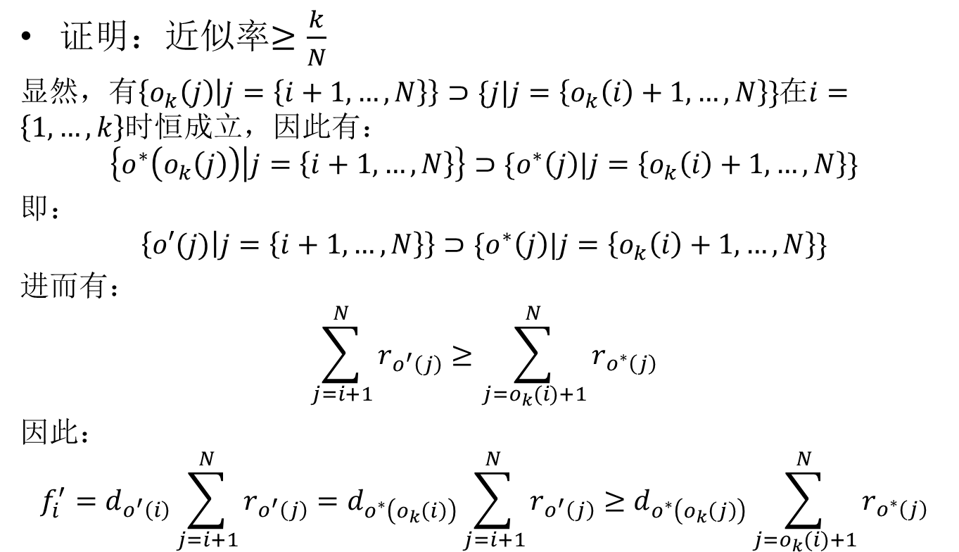
算法： $C_{0}$和$C_{N+1}$中的任务传输顺序
证明：近似率$≥\frac{k}{N}$
显然，$\text{有}\left\{o_{k}\left(j\right) | j=\left\{i+1,…,N\right\}\right\}⊃\{j|j=\left\{o_{k}\left(i\right)+1,…,N\right\}\}$在$i=\left\{1,…,k\right\}时$恒成立，因此有：
$$\left\{o^{∗}\left(o_{k}\left(j\right)\right) | j=\left\{i+1,…,N\right\}\right\}⊃\{o^{∗}\left(j\right)|j=\left\{o_{k}\left(i\right)+1,…,N\right\}\}$$
即：
$$\left\{o′(j) | j=\left\{i+1,…,N\right\}\right\}⊃\{o^{∗}\left(j\right)|j=\left\{o_{k}\left(i\right)+1,…,N\right\}\}$$
进而有：
$$\sum_{j=i+1}^{N}{r_{o^{′}\left(j\right)}}≥\sum_{j=o_{k}(i)+1}^{N}{r_{o^{∗}\left(j\right)}}$$
因此：
$$f_{i}^{′}=d_{o^{′}\left(i\right)}\sum_{j=i+1}^{N}{r_{o^{′}\left(j\right)}}=d_{o^{∗}\left(o_{k}\left(i\right)\right)}\sum_{j=i+1}^{N}{r_{o^{′}\left(j\right)}}≥d_{o^{∗}\left(o_{k}\left(j\right)\right)}\sum_{j=o_{k}(i)+1}^{N}{r_{o^{∗}\left(j\right)}}$$

Slide 30
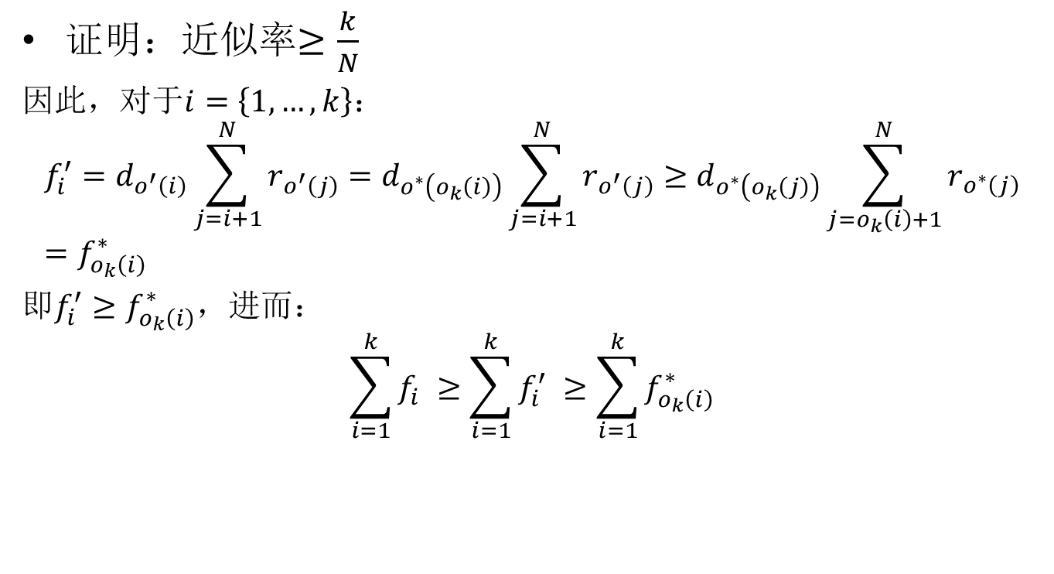
算法： $C_{0}$和$C_{N+1}$中的任务传输顺序
证明：近似率$≥\frac{k}{N}$
因此，对于$i=\left\{1,…,k\right\}$：
$$f_{i}^{′}=d_{o^{′}\left(i\right)}\sum_{j=i+1}^{N}{r_{o^{′}\left(j\right)}}=d_{o^{∗}\left(o_{k}\left(i\right)\right)}\sum_{j=i+1}^{N}{r_{o^{′}\left(j\right)}}≥d_{o^{∗}\left(o_{k}\left(j\right)\right)}\sum_{j=o_{k}\left(i\right)+1}^{N}{r_{o^{∗}\left(j\right)}}=f_{o_{k}\left(i\right)}^{∗}$$
即$f_{i}^{′}≥f_{o_{k}\left(i\right)}^{∗}$，进而：
$$\sum_{i=1}^{k}{f_{i}} ≥\sum_{i=1}^{k}{f_{i}^{′}} ≥\sum_{i=1}^{k}{f_{o_{k}\left(i\right)}^{∗}}$$

Slide 31

算法： $C_{0}$和$C_{N+1}$中的任务传输顺序
证明：近似率$≥\frac{k}{N}$
因此：
$$\left({N \atop k}\right)v=\left({N \atop k}\right)\sum_{i=1}^{k}{f_{i}}≥\left({N \atop k}\right)\sum_{i=1}^{k}{f_{o_{k}\left(i\right)}^{∗}}=\left({N \atop k}\right)\frac{k}{N}\sum_{i=1}^{k}{f_{i}^{∗}}=\left({N \atop k}\right)\frac{k}{N}v^{∗}$$
因此：
$$\text{近似率}=\frac{v}{v^{∗}}≥\frac{k}{N}$$
证毕

Slide 32

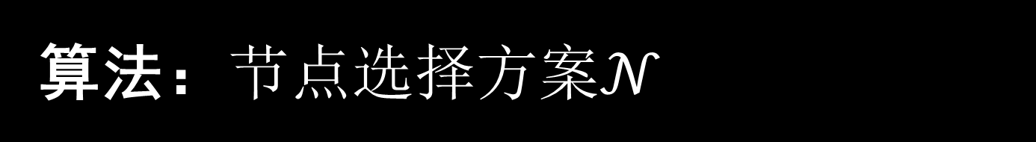
算法：节点选择方案$𝒩$
问题描述：
已知设备算力$r_{i}$和总计算量$w$
已知每个设备的通信时间$d_{i}$
求设备集合$𝒩$能使前文中所描述的算法给出的$T最小$

Slide 33
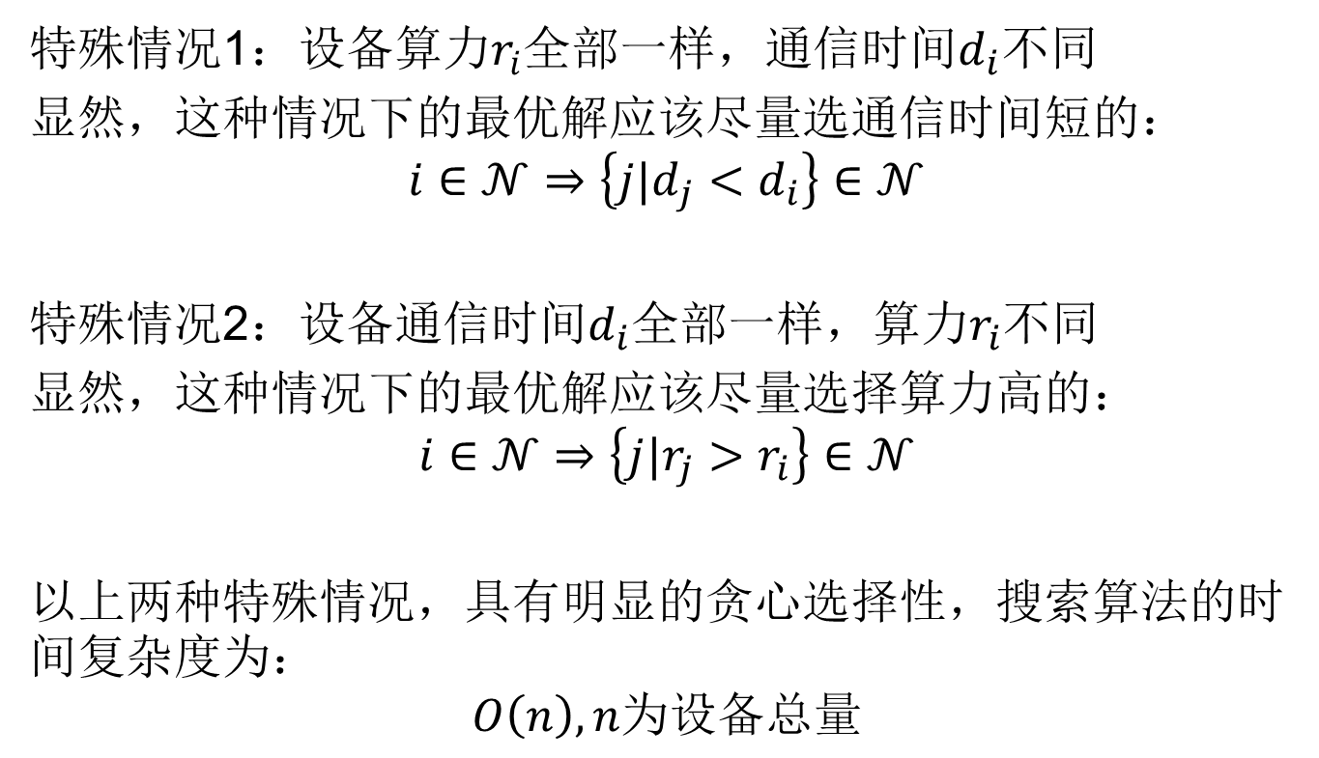
算法：节点选择方案$𝒩$
特殊情况1：设备算力$r_{i}$全部一样，通信时间$d_{i}$不同
显然，这种情况下的最优解应该尽量选通信时间短的：
$$i∈𝒩⇒\left\{j|d_{j}<d_{i}\right\}∈𝒩$$
特殊情况2：设备通信时间$d_{i}$全部一样，算力$r_{i}$不同
显然，这种情况下的最优解应该尽量选择算力高的：
$$i∈𝒩⇒\left\{j|r_{j}>r_{i}\right\}∈𝒩$$
以上两种特殊情况，具有明显的贪心选择性，搜索算法的时间复杂度为：
$$O\left(n\right), n为设备\text{总量}$$

Slide 34
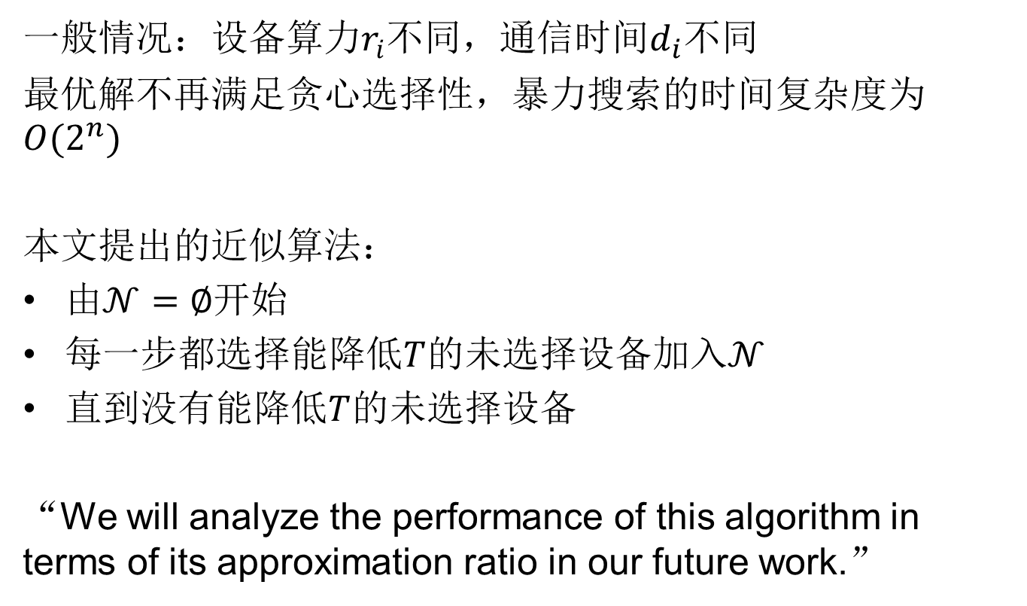
算法：节点选择方案$𝒩$
一般情况：设备算力$r_{i}$不同，通信时间$d_{i}$不同
最优解不再满足贪心选择性，暴力搜索的时间复杂度为$O(2^{n})$
本文提出的近似算法：
由$𝒩=∅$开始
每一步都选择能降低$T$的未选择设备加入$𝒩$
直到没有能降低$T$的未选择设备
“We will analyze the performance of this algorithm in terms of its approximation ratio in our future work.”

Slide 35
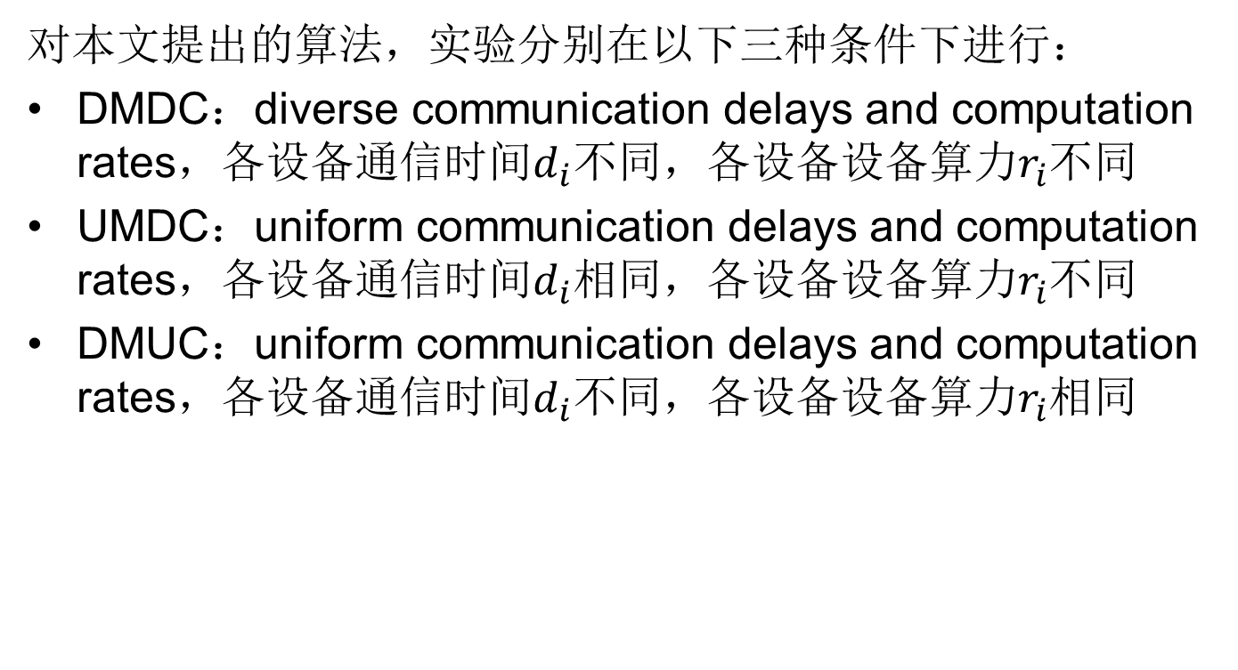
实验
对本文提出的算法，实验分别在以下三种条件下进行：
DMDC：diverse communication delays and computation rates，各设备通信时间$d_{i}$不同，各设备设备算力$r_{i}$不同
UMDC：uniform communication delays and computation rates，各设备通信时间$d_{i}$相同，各设备设备算力$r_{i}$不同
DMUC：uniform communication delays and computation rates，各设备通信时间$d_{i}$不同，各设备设备算力$r_{i}$相同

Slide 36
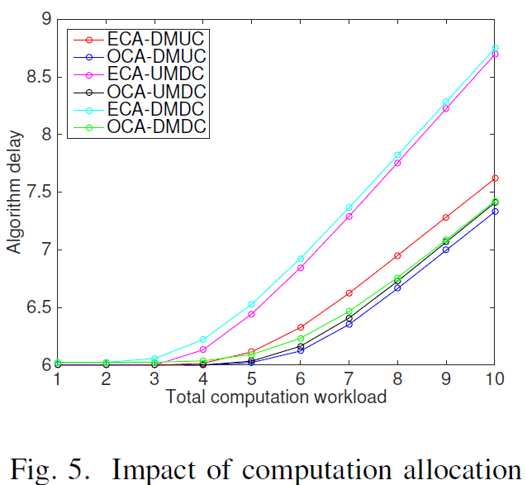
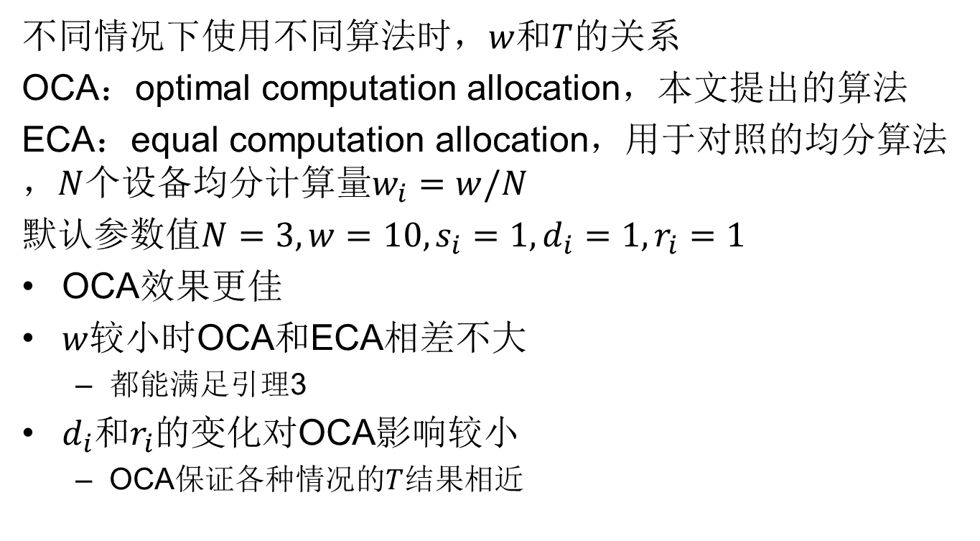
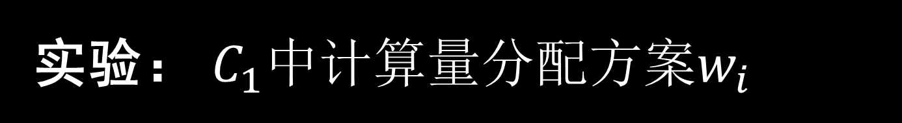
实验： $C_{1}$中计算量分配方案$w_{i}$
不同情况下使用不同算法时，$w$和$T$的关系
OCA：optimal computation allocation，本文提出的算法
ECA：equal computation allocation，用于对照的均分算法，$N$个设备均分计算量$w_{i}=w/N$
默认参数值$N=3,w=10,s_{i}=1,d_{i}=1,r_{i}=1$
OCA效果更佳
$w$较小时OCA和ECA相差不大
都能满足引理3
$d_{i}$和$r_{i}$的变化对OCA影响较小
OCA保证各种情况的$T$结果相近

Slide 37
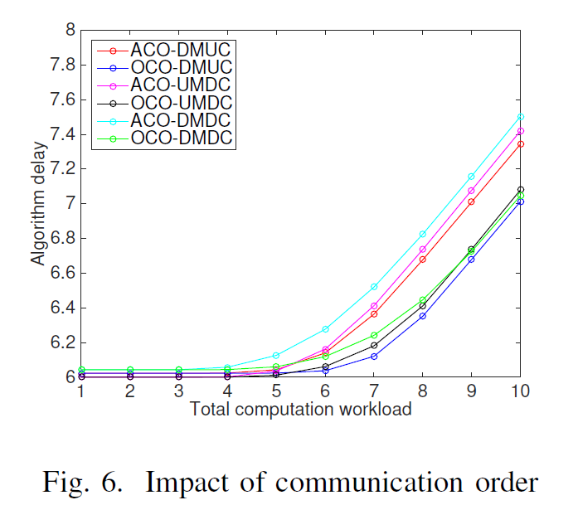
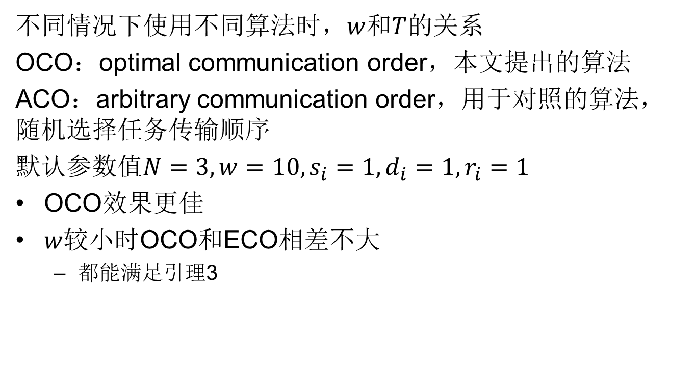

实验： $C_{0}$和$C_{N+1}$中的任务传输顺序
不同情况下使用不同算法时，$w$和$T$的关系
OCO：optimal communication order，本文提出的算法
ACO：arbitrary communication order，用于对照的算法，随机选择任务传输顺序
默认参数值$N=3,w=10,s_{i}=1,d_{i}=1,r_{i}=1$
OCO效果更佳
$w$较小时OCO和ECO相差不大
都能满足引理3

Slide 38
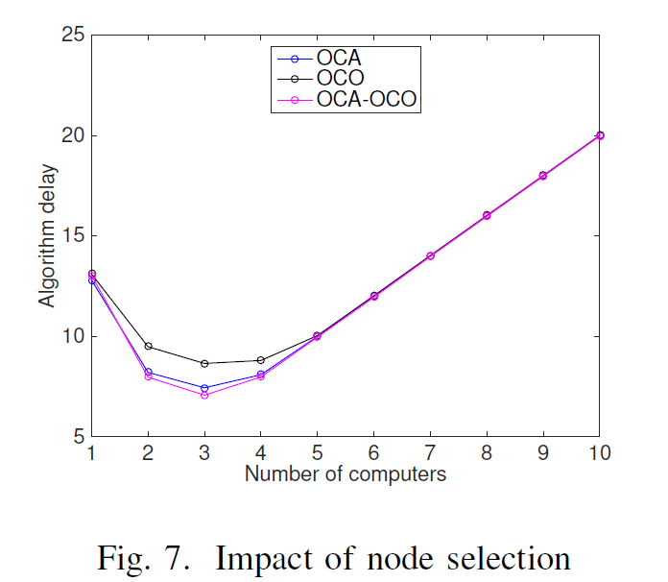
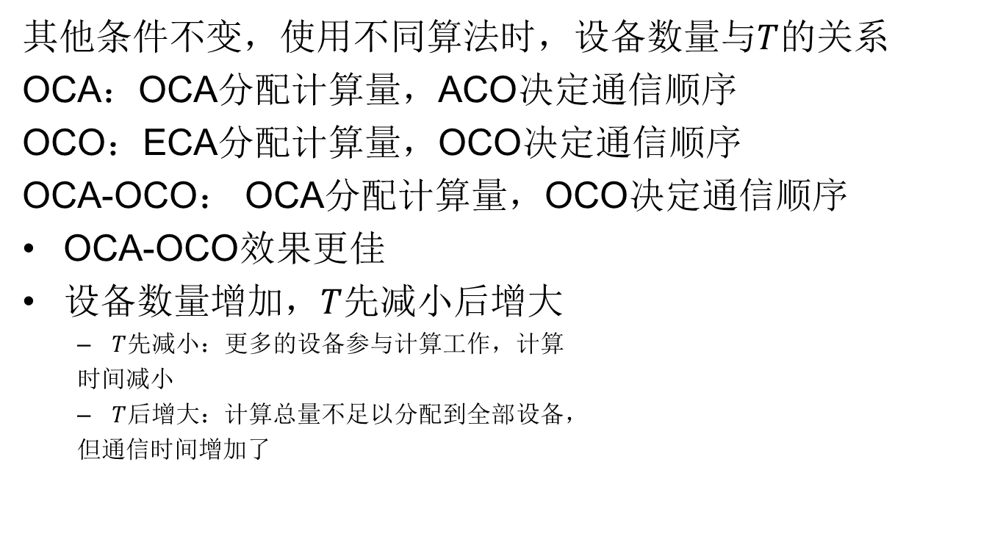
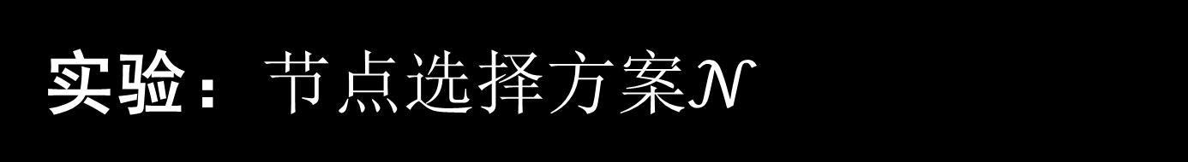
实验：节点选择方案$𝒩$
其他条件不变，使用不同算法时，设备数量与$T$的关系
OCA：OCA分配计算量，ACO决定通信顺序
OCO：ECA分配计算量，OCO决定通信顺序
OCA-OCO： OCA分配计算量，OCO决定通信顺序
OCA-OCO效果更佳
设备数量增加，$T$先减小后增大
$T$先减小：更多的设备参与计算工作，计算
时间减小
$T$后增大：计算总量不足以分配到全部设备，
但通信时间增加了

Slide 39
总结
思考：
本文所设定的场景非常完美：
* 系统简单：
* 所有子任务的计算量相同
* 无线信道只有一个（正常情况确实如此）
* 无线连接没有断线和失败的情况（本文距离考虑这个问题还很远）
* 无线设备通信速率恒定不变（网络信号很好，设备也不移动）
* 上帝视角：
* 所有无线设备的通信延迟已知（可由协议探测估计得到）
* 所有无线设备的算力已知
* 所有任务的计算量已知
* 所有任务在所有无线设备上的运行时间已知
符合奥卡姆剃刀原则，在此场景下构建的算法也足够简单，具有很强的普适性

Slide 40
总结
创新：
提出了一种基于无线连接设备的分布式并行计算分析框架
本文的研究过程为优化计算-通信协同设计提供了一些有用的见解
较完备的算法近似率等理论分析证明
不足：
比较抽象，距离实用还有一定距离，一些假设也比较武断
多信道？部分参数不可知？任务不能无限可分？

Slide 41
Thank You !
2020.01.17

